Slide 1





Воспитательный аспект на уроках иностранного языка. Патриотическое воспитание.

Slide 2
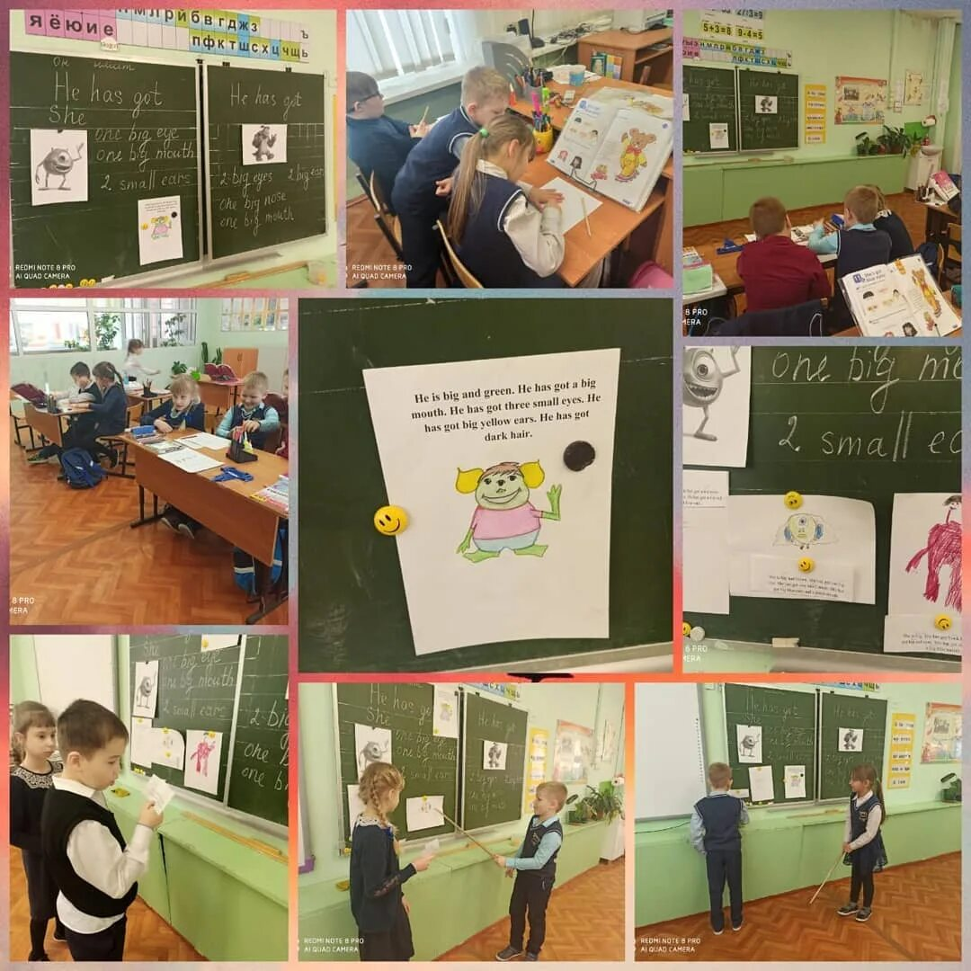
Иностранный язык как учебный предмет обладает огромным образовательным, воспитательным и развивающим потенциалом.

Slide 3
Воспитательный аспект
Воспитательный аспект на уроках иностранного языка направлен:
- на воспитание толерантного отношения к культуре, традициям и обычаям страны изучаемого языка;
- духовно-нравственное воспитание;
- воспитание гармонично развитой личности.

Slide 4

Духовно-нравственное воспитание — это целенаправленно организованный педагогический процесс усвоения и принятия культурных, духовных и нравственных ценностей.

Slide 5
Некоторые направления духовно-нравственного воспитания:
- воспитание гражданственности, патриотизма, уважения к правам, свободам и обязанностям человека;
- воспитание нравственных чувств и этического сознания;
- воспитание трудолюбия, творческого отношения к учению, труду, жизни;
- формирование отношения к семье, своему здоровью и здоровому образу жизни, здоровью близких.

Slide 6
Актуальность проблемы
По словам президента Российской Федерации В. В. Путина, «России сегодня необходима стратегия национальной политики, основанная на гражданском патриотизме».
На протяжении всей истории существования человечества проблема патриотизма и патриотического воспитания остаётся одной из самых актуальных проблем жизнедеятельности любого общества.

Slide 7
Задачи:
Задачи по воспитанию гражданина, преданного своему Отечеству и народу, поставленные государством перед школой, требуют большой, ответственной и системной работы. Чувство патриотизма формируется во время преподавания любого предмета, в том числе и на уроках иностранного языка.

Slide 8
Патриотическое воспитание
Формирование у учащихся:
- любви к своей Родине,
- уважения к её истории,
- достижениям в науке, культуре, спорте.

Slide 9
Методы и формы работы:
Можно использовать:
- игры,
- брейн-ринги,
- конференции,
- сочинения,
- уроки-экскурсии,
-проекты,
-выпуск стенгазет (к Дню Победы, Дню народного единства),
-конкурсы стихотворений и песен,
- просмотр и обсуждение фильмов.

Slide 10
Задания:
При изучении страноведческого материала о политическом устройстве и государственных символах США и Германии, учащимся можно предложить найти информацию о государственной символике России, сравнить их историю происхождения.

Slide 11
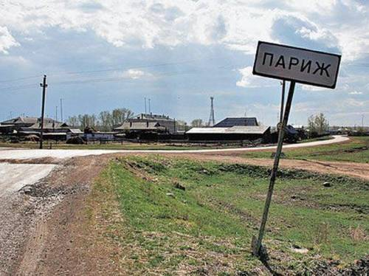
Задания:
Можно предложить подготовить доклад на иностранном языке о географических тёзках России и стран изучаемого языка, проследить историю их образования, особенности жизнедеятельности, составе населения и т.д.

Slide 12
Среди наиболее эффективных форм патриотического воспитания можно выделить:
- изучение текстов биографической направленности о выдающихся людях страны изучаемого языка и родной страны;
- чтение текстов, свидетельствующих о героическом прошлом страны и мужестве её народа;
- введение краеведческой информации о родном городе, улице, микрорайоне, о выдающихся земляках.

Slide 13


Задания:

Slide 14


Задания:
«Fremdes Feuer ist nicht so hell als daheim der Rauch» («Огонь на чужбине не столь ярок, как дым на родине»).

Slide 15
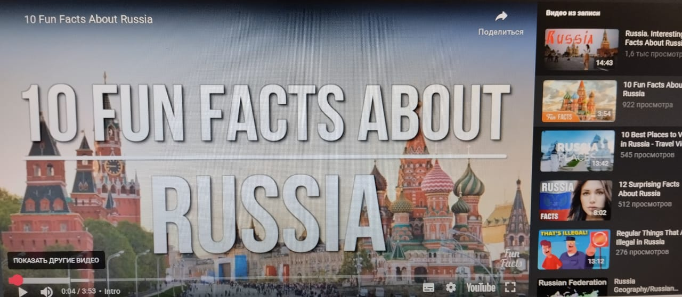
Фильмы о России на английском языке

Slide 16
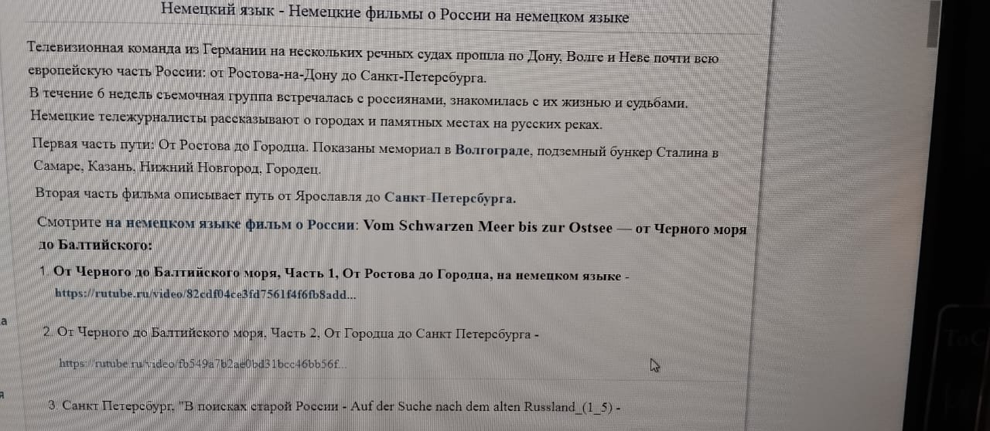
Фильмы о России на немецком языке

Slide 17

Просвещение. Учебное пособие: Губайдуллин, Р. Р. Английский язык. Истории Великой Победы. Мужество и доблесть / Р. Р. Губайдуллин, Л. С Красноперова, А. В. Шиндяпин. – Москва : Просвещение, 2025. – 160 с. : ил. ISBN 978-5-09-123971-3.

Slide 18
Выводы
Уроки иностранного языка могут играть немаловажную роль в формировании у учащихся чувства патриотизма, уважения к традициям и обычаям своих предков. Таким образом, учащиеся будут чувствовать свою ответственность за будущее Отечества. Патриотическое воспитание и развитие учащихся на уроках иностранного языка в полной мере способствует реализации единой национальной идеи.

Slide 19


